Slide 1
3. CAMPO ELECTROSTÁTICO EN MEDIOS MATERIALES
Electromagnetismo
Primer curso de Ingeniería Informática
EPS UAM
Cristina Gomez-Navarro
Pilar Segovia
Miriam Jaafar Castellanos

Slide 2
3.1. Conductores y aislantes.

Slide 3
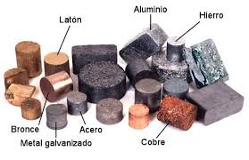
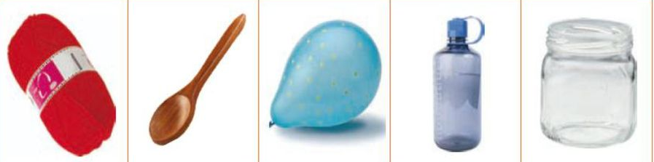
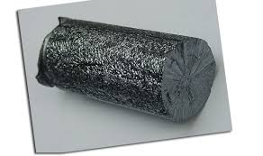
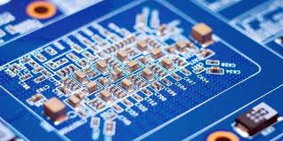
3.1. Conductores y aislantes.
Comportamiento eléctrico de los materiales
Podemos diferenciar dos tipos de materiales por su comportamiento eléctrico
  Conductores: transportan una corriente eléctrica cuando se les somete a un campo E. Ejemplos : Plata, Cobre, Oro, Aluminio, Hierro, Acero, Latón, Bronce…metales.
  ALTA MOVILIDAD DE CARGA
  Aislantes o dieléctricos: no son capaces de conducir una corriente significativa.
  Ejemplos : madera, vidrio, plásticos, lana
  BAJA MOVILIDAD DE CARGA
en realidad hay una tercera categoría…
  Semiconductores: propiedades de conductividad intermedias entre conductores y aislantes y fácilmente modificables ¡esenciales en Electrónica! Ej.: Si, GaAs…

Slide 4
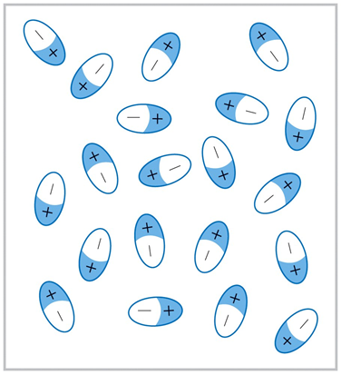
Conductores y aislantes.
En un conductor la movilidad de carga es alta. En los metales los electrones se encuentran poco ligados al núcleo y se mueven con libertad por nuestro material
En un aislante la movilidad de carga es muy baja. Suelen estar formados por moléculas o cristales iónicos…

Slide 5
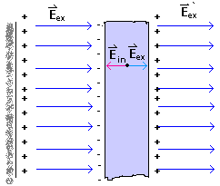
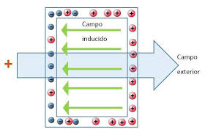
3.1. Conductor bajo un campo E.
Si sometemos un material conductor a un campo eléctrico externo E_{ext}. Las cargas en el interior se desplazan en la dirección del campo eléctrico
¿Hasta cuando? Hasta que el E_{ext} se iguala al creado por las cargas desplazadas (E_{int}). En ese momento se dice que el conductor se encuentra en equilibrio electrostático
Así en el interior de un conductor en equilibro electrostático el campo eléctrico es cero. Por que E_{int}=-E_{ext}

Slide 6
3.1. Conductor bajo un campo E.
Comportamiento de los conductores en presencia de campos eléctricos E estáticos:
Conductores: transportan una corriente eléctrica cuando se les somete a un campo E.
Dos implicaciones importantes:
En el interior de un conductor en situación estática,
no puede haber campo E (!!) :
Si lo hubiera, habría una corriente: no sería una situación estática (!)
En la superficie de un conductor en situación estática,
sólo puede haber campo E en la dirección perpendicular a la superficie (!!) :
Si tuviera componente paralela, habría una corriente paralela: no sería situación estática.

Slide 7
3.1. Conductor bajo un campo E.
La superficie de un conductor en electrostática es una superficie equipotencial.
y el interior está también al mismo potencial (pues ahí E = 0 y V = cte.)
Todos los puntos conectados por un conductor en electrostática están al mismo potencial.

Slide 8
3.1. Conductor bajo un campo E.

Slide 9
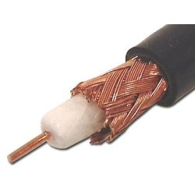
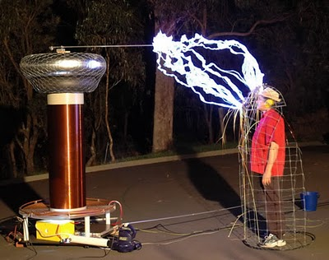
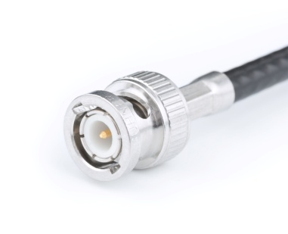
3.1. Conductor bajo un campo E.
Aplicación: jaula de Faraday
En el interior de un conductor E = 0 y V = cte.
  Se utiliza este efecto para proteger equipos, señales eléctricas o personas de campos externos (jaula de Faraday) mediante una caja o malla metálica (conectada a tierra).
Cable coaxial y
conector BNC

Slide 10
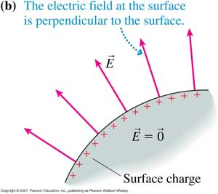
Conductores en campo ES
Comportamiento de los conductores en presencia de campos eléctricos E estáticos:
    En el interior de un conductor en situación estática, no puede haber campo E.
    En la superficie de un conductor en situación estática, sólo puede haber campo E en la dirección perpendicular a la superficie.

Slide 11
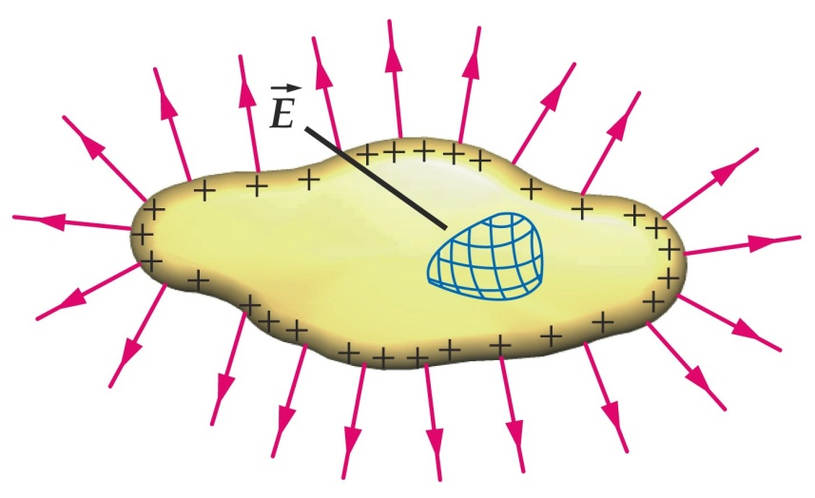
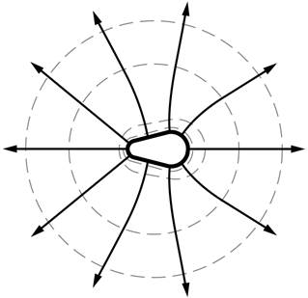
Potencial de conductores en campo ES
En la superficie de un conductor, el campo E tiene la dirección normal.
Una implicación importante:
Sabemos que el campo E es siempre perpendicular a las superficies equipotenciales.
La superficie de un conductor en electrostática es una superficie equipotencial.
y el interior está también al mismo potencial (pues ahí E = 0 y V = cte.)
Todos los puntos conectados por un conductor en electrostática están al mismo potencial.
V =V₁
E
V =V₂

Slide 12
Carga en conductores en campo ES
¿Dónde puede haber carga eléctrica en un conductor en presencia de campo E estático?
Apliquemos la Ley de Gauss a una superficie completamente contenida en el interior del conductor :
En el interior de un conductor no puede haber carga neta:
Q_{vol} = 0, ρ = 0.
En un conductor, la carga sólo puede estar en la superficie:
σ ≠ 0.

Slide 13
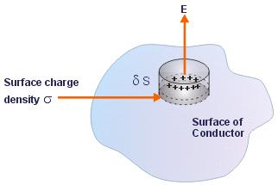
Carga en la superficie de
un conductor en ES
¿Cuánta carga hay en la superficie de un
conductor ?
Apliquemos la Ley de Gauss a un pequeño
cilindro en la superficie:
  E es perpendicular a la superficie del
  conductor → sólo contribuyen
  las tapas al flujo
  En la tapa inferior (dentro del conductor)
  E = 0 → sólo contribuye la tapa superior (con área δS):
→
En la superficie de un conductor:

Slide 14
Resumen: Conductores en campo ES (1)
En el interior de un conductor en situación estática, E = 0.
En la superficie de un conductor en situación estática, sólo puede haber campo E en la dirección perpendicular a la superficie.
→La superficie de un conductor en electrostática es una
superficie equipotencial.
→ Los puntos conectados por un conductor en electrostática están al mismo potencial.
En el interior de un conductor
no puede haber carga neta:
Q_{vol} = 0, ρ = 0.
En un conductor, la carga sólo
puede estar en la superficie: σ ≠ 0:
  Campo E en la superficie de
  un conductor: relación con la
  carga superficial σ :

Slide 15
3.1. Aislantes bajo un campo E
Como todos los materiales, están constituidos por cargas positivas y negativas, pero en un aislante están ligadas. No son “libres”. No pueden desplazarse “grandes” distancias (sólo distancias del orden de las distancias atómicas) en presencia de campo E. Pueden estar formados por:
  Moléculas o átomos no polares (no tienen momento dipolar p en ausencia de E)
  Moléculas polares (poseen un momento dipolar intrínseco p también cuando E es 0)

Slide 16

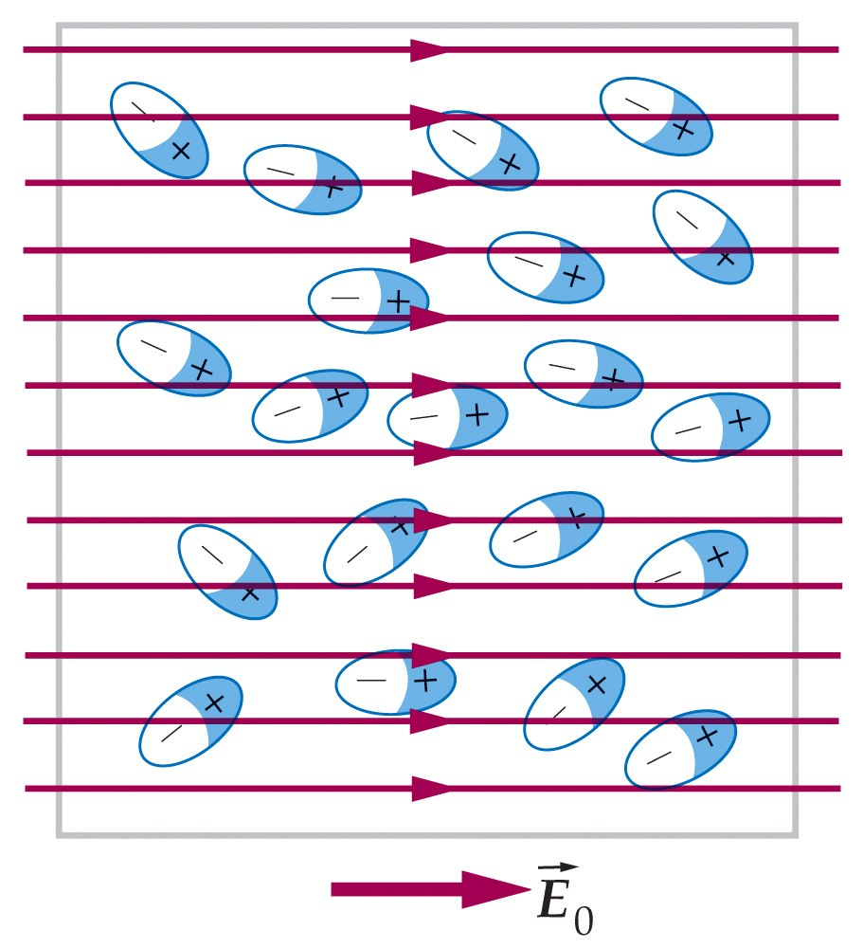
3.1. Aislantes bajo un campo E
  Recordamos:
  Hemos visto cómo un dipolo p se orienta en la dirección del campo E para minimizar su energía.
  En ausencia de E, los
  dipolos están orientados
  aleatoriamente:
  En presencia de E, se
  orientan (parcialmente)
  en la dirección del campo:

Slide 17
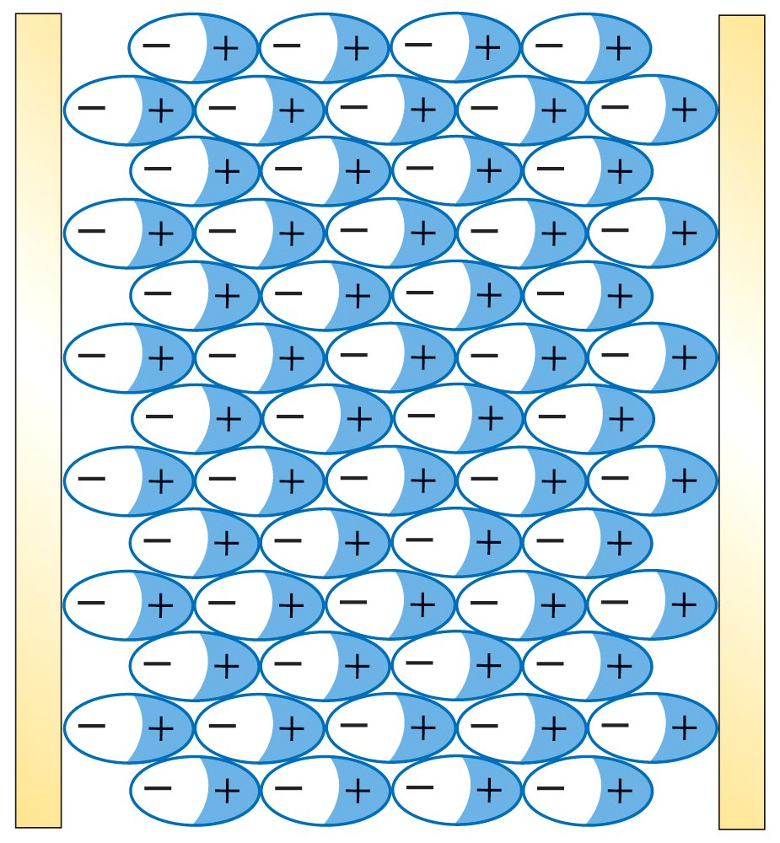
3.1. Aislantes bajo un campo E
En ambos casos, el campo eléctrico E₀ externo orienta los dipolos en la dirección del campo:
el campo E_{ind} inducido (creado por la polarización inducida) se opone al campo externo:
E_{ind}
¡ El campo neto disminuye !
E = E₀ + E_{ind}
E₀
E

Slide 18
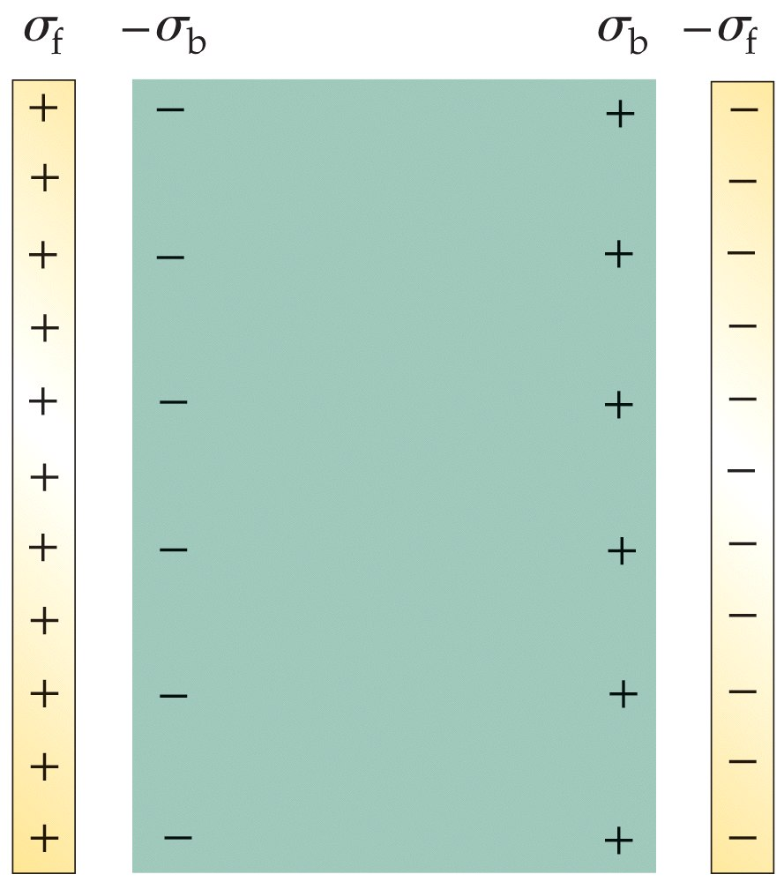
3.1. Aislantes bajo un campo E
La polarización del dieléctrico origina una densidad superficial de carga ligada σ_{b} cuyo campo E_{ind} se opone al campo E₀ externo producido por cargas libres de forma que el campo resultante E es menor que E₀.
E₀
E_{ind}
E
E = E₀ + E_{ind}

Slide 19
3.1. Aislantes bajo un campo E
En general, en un dieléctrico, el campo inducido E_{ind} es proporcional (y opuesto) al campo externo aplicado E₀:
donde α es la polarizabilidad eléctrica del material.
: constante dieléctrica o constante dieléctrica relativa del material.
Es una magnitud adimensional.

Slide 20
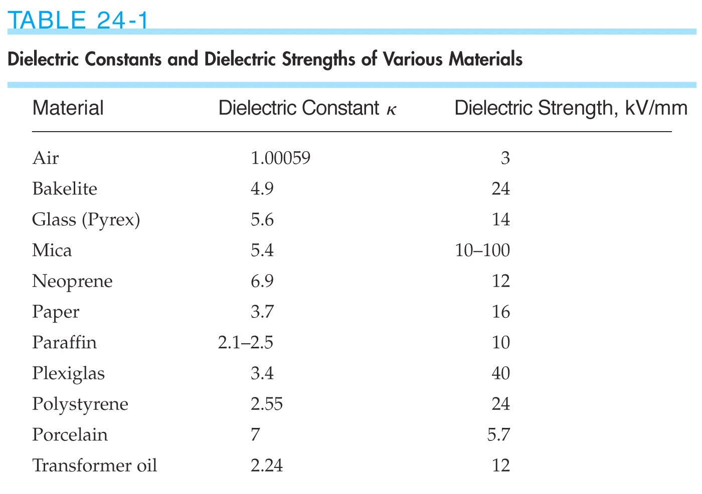
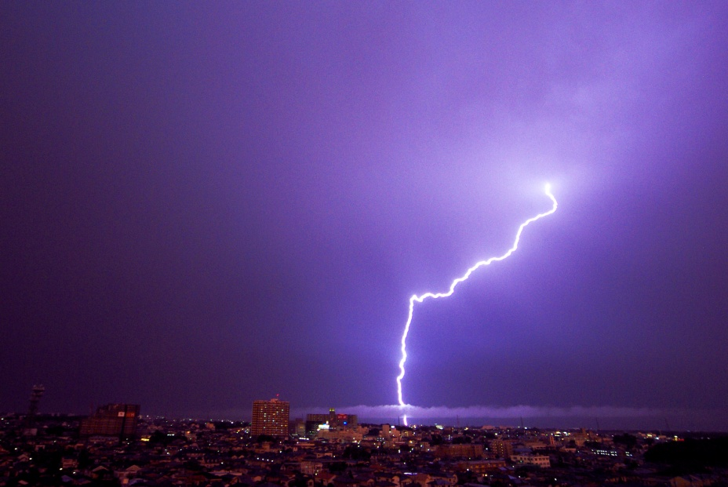
Ruptura dieléctrica
Además de la constante dieléctrica, hay otra magnitud importante que caracteriza a un dieléctrico: el campo eléctrico máximo E_{max} que resiste el material sin dejar de ser ser un aislante: campo de ruptura dieléctrica:
  Ejemplo: en aire, por encima de E_{max} ≈ 3 kV / mm, salta un arco (chispa): el aire se rompe dieléctricamente (se ioniza, se forma un plasma) y pasa a ser conductor.

Slide 21
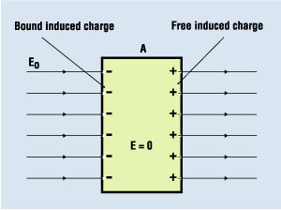
RESUMIENDO: Conductores y aislantes bajo un campo E E
  Conductor: E resultante = E₀ + E_{ind} = 0
  Dieléctrico: E resultante = E₀ + E_{ind} < E₀
Conductor
Dieléctrico
E₀
E₀
E_{ind} = - E₀
E_{ind}
E_{ind}
E
E = E₀ + E_{ind} < E₀
E = E₀ + E_{ind} = 0

Slide 22
3.1. E y V producido por un conductor cargado.
Recordamos: El campo eléctrico en el interior de un conductor en equilibrio electrostático es 0 y por lo tanto su Potencial es constante.
Cuando se carga un conductor, la carga se sitúa siempre en la superficie, siendo la densidad superficial de carga σ y el vector Campo Eléctrico E= σ/ε₀ vector siempre perpendicular a cada punto en la Superficie. El E en el interior es 0, (la carga sólo está en la superficie!) y el V es constante en todo el conductor !!
Vamos a ver algunos ejemplos :
E y V de una esfera cargada conductora.
E y V de dos esferas huecas conductoras concéntricas.
Dos esferas conductoras en contacto eléctrico.

Slide 23
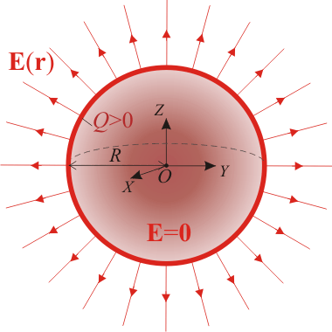
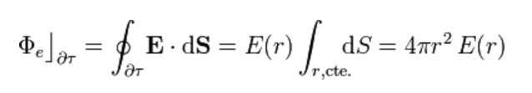
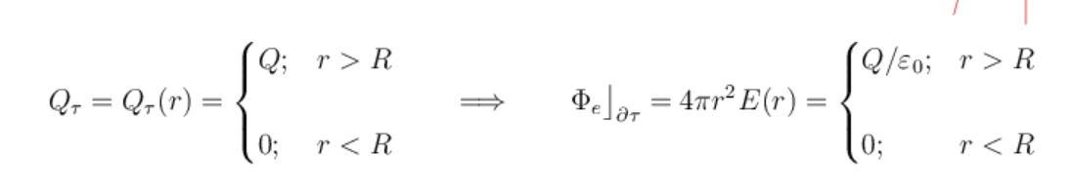
E y V de una esfera cargada conductora.
Tenemos en cuenta que la carga Q se sitúa en la superficie (4πr²) y aplicamos Gauss
con una superficie de Gauss esférica concéntrica:

Slide 24
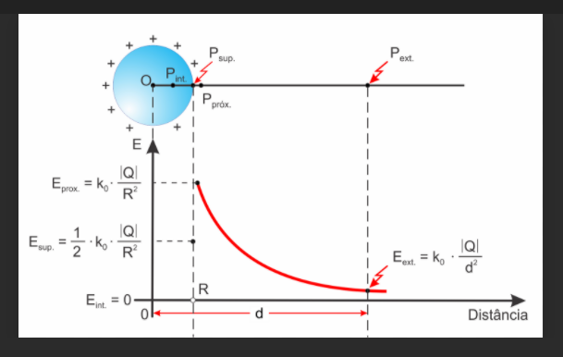
http://laplace.us.es/wiki/index.php/Campo_debido_a_una_esfera_cargada_uniformemente

Slide 25
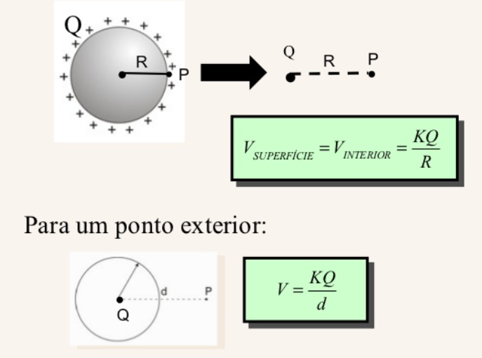
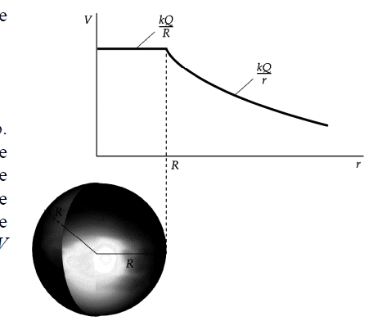
E y V de una esfera cargada conductora.
Por continuidad del Potencial V, en el interior de la esfera será el mismo que
en la superficie de radio R, para todos los puntos a esa distancia.

Slide 26
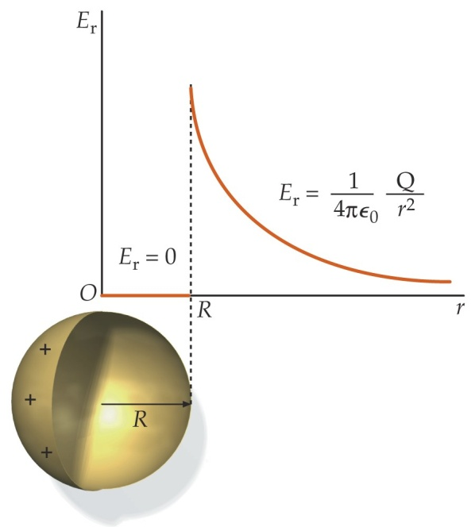
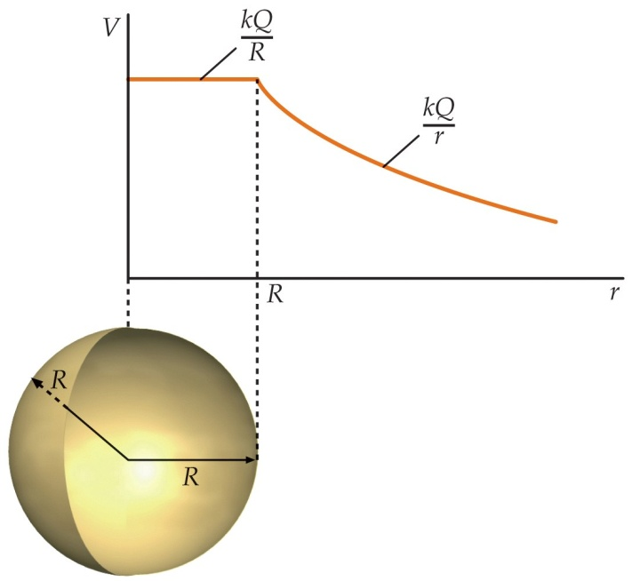
1. E y V de una esfera hueca conductora.
  Esfera (hueca) cargada: hemos calculado (Ley de Gauss):
También aquí V es proporcional a Q
→
→
Potencial V de la esfera (con referencia V =0 en r → ∞):

Slide 27
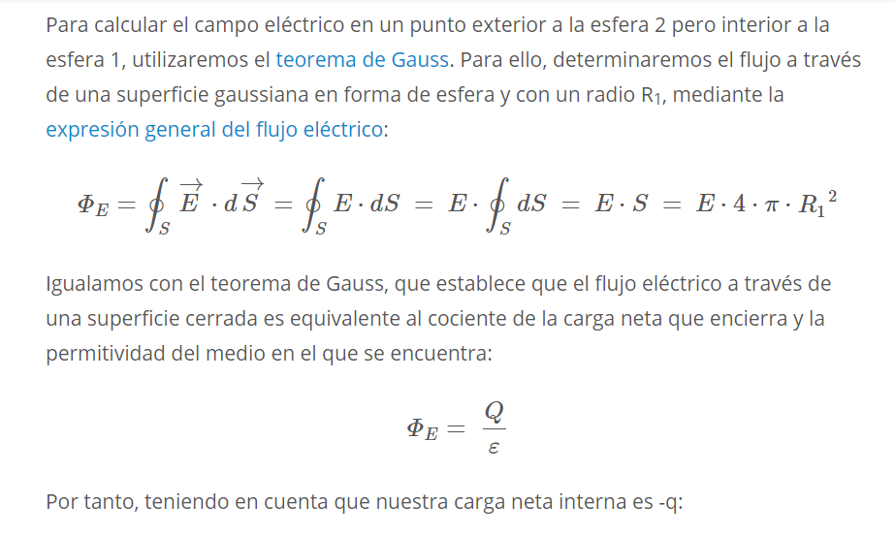
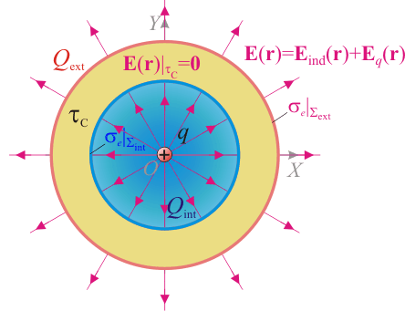
2. E de dos esferas huecas conductoras concéntricas.
Una esfera conductora hueca de radio R que posee una carga uniforme +q, dispone en su interior de otra esfera hueca de radio r con una carga uniforme -q. Determinar:
a) el campo eléctrico en un punto R₁ entre ambas esferas (r > R₁ > R)
b) el campo eléctrico en un punto R₂ en el exterior de ambas esferas (R₂ > R)

Slide 28
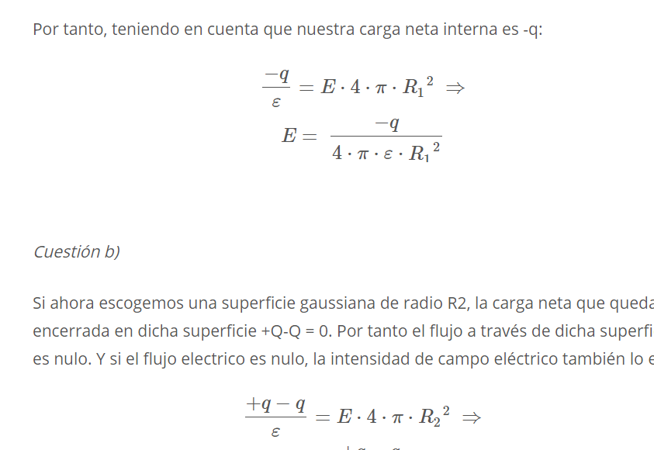
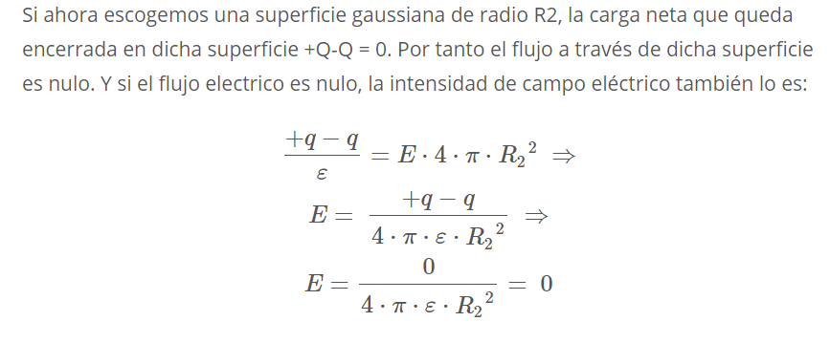

Slide 29
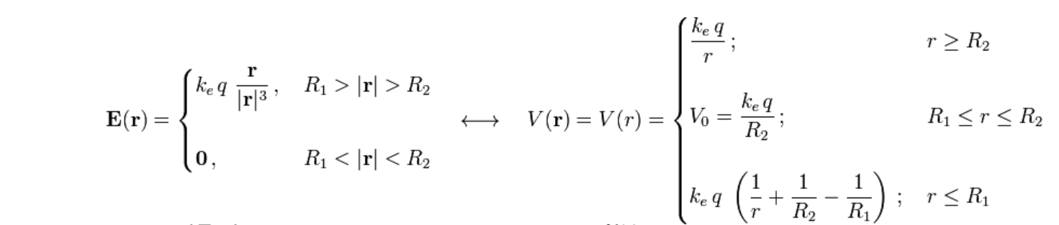
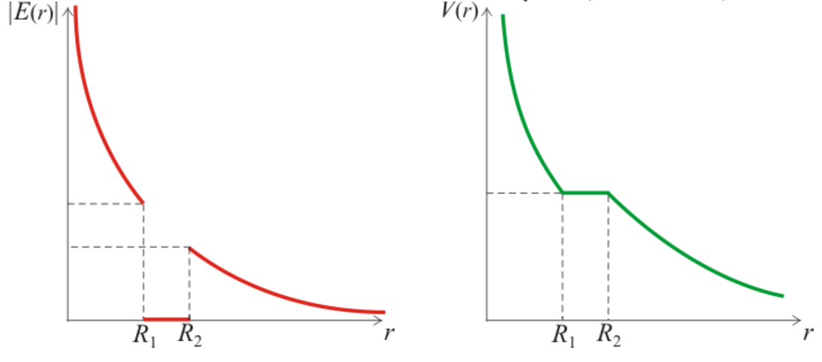
1. E y V de una esfera hueca conductora y una carga central (para resolver)
Se tiene un conductor esférico hueco de radios R₁ y R_{2.} En el centro del conductor hay una carga puntual q. Si el conductor está aíslado y su carga neta es cero, obtenga su potencial, cómo se distribuye la carga en elconductor, y el campo eléctrico producido. (Considerar el orígen de potenciales en el infinito)

Slide 30
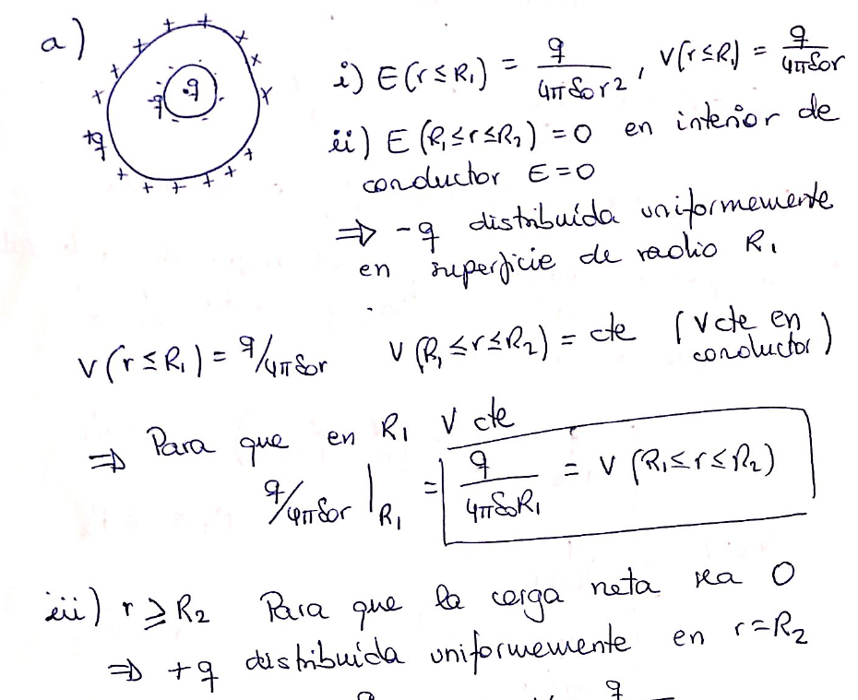

Slide 31
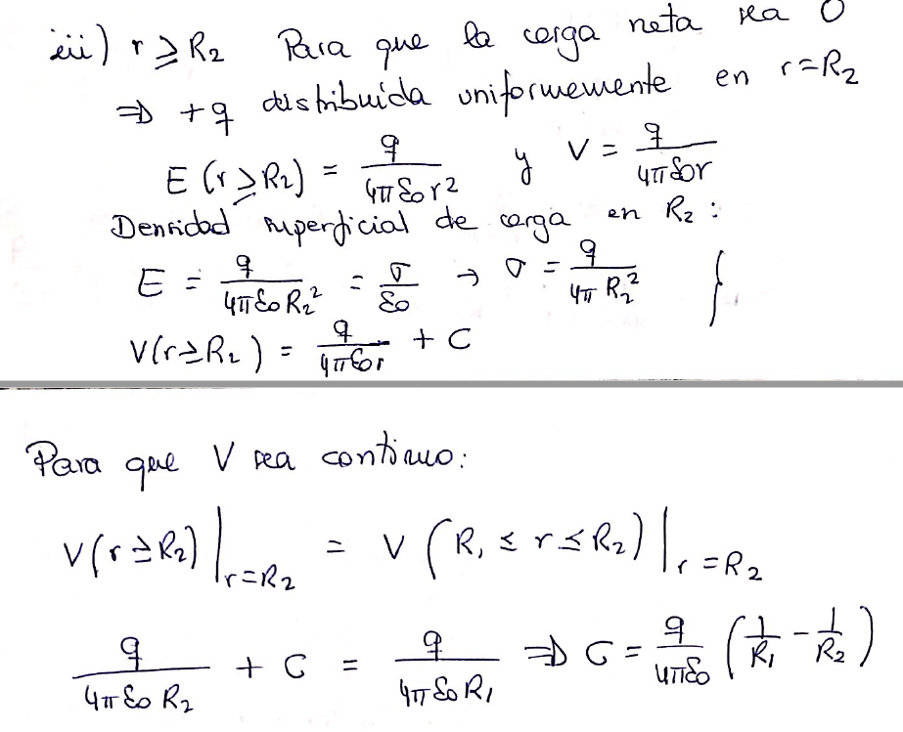

Slide 32
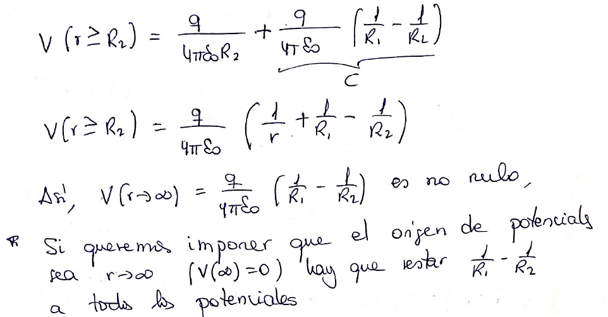
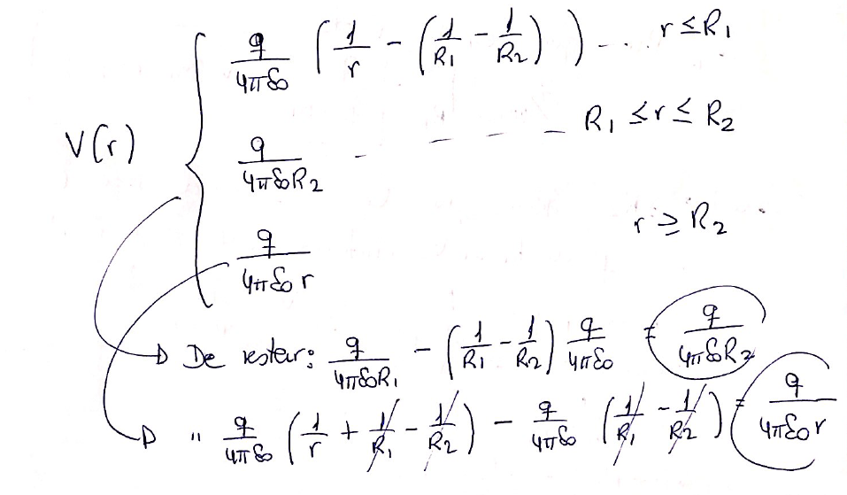

Slide 33
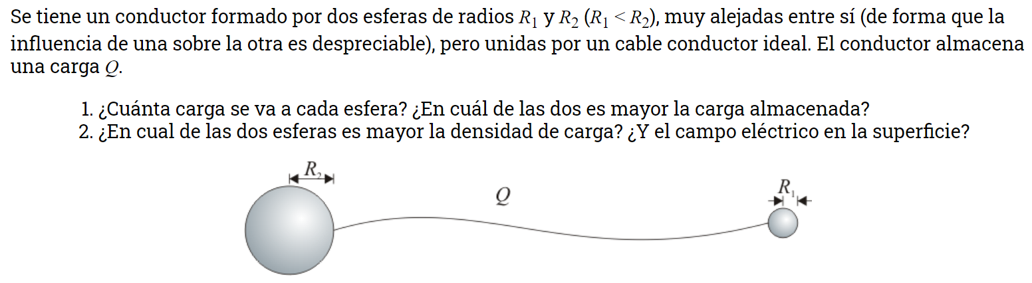
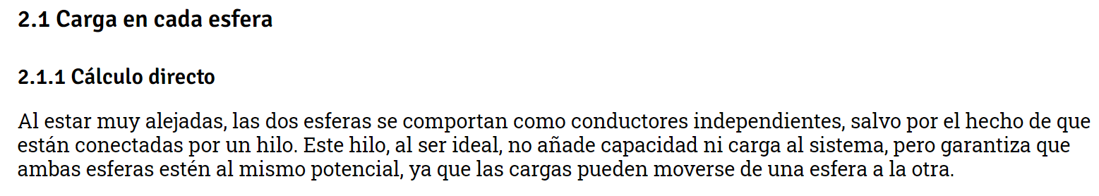
3. Dos esferas conductoras en contacto eléctrico

Slide 34
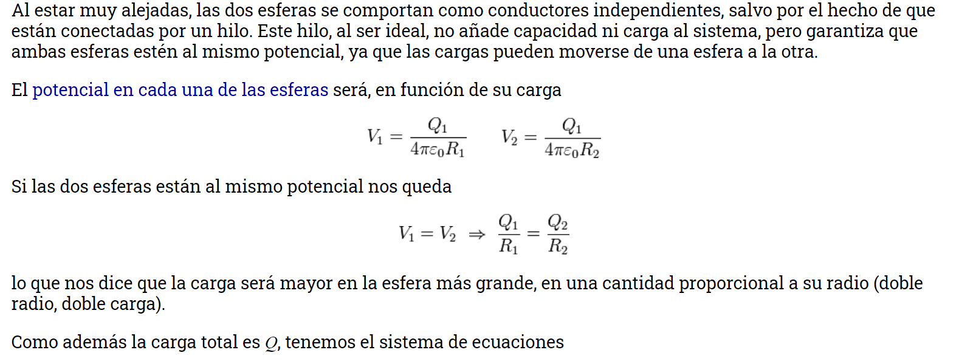

Slide 35
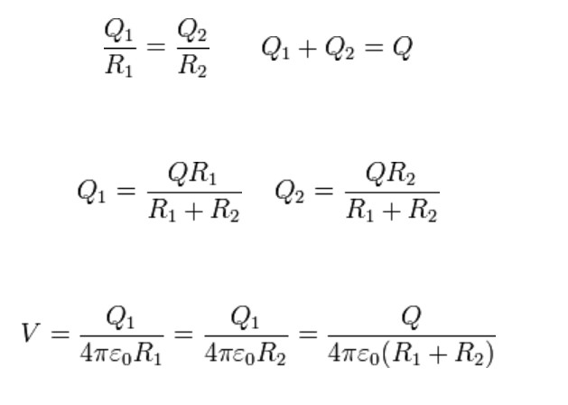

Slide 36
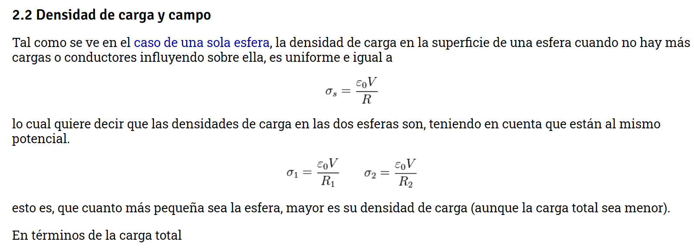
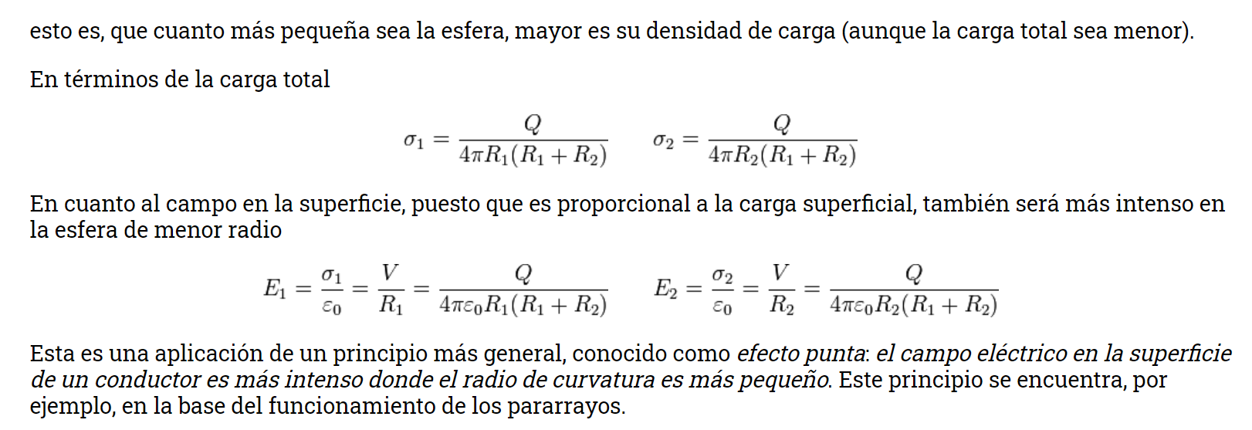

Slide 37
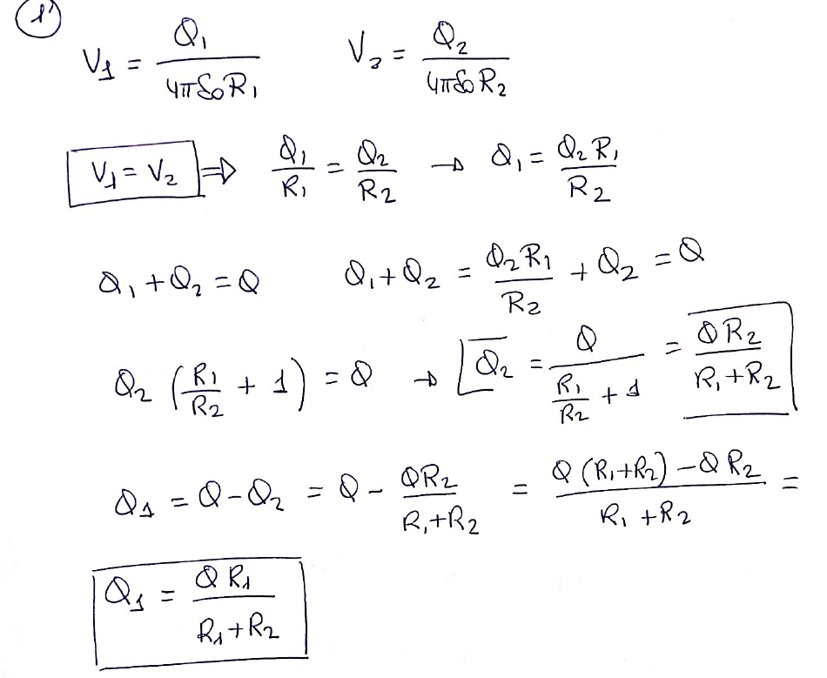

Slide 38
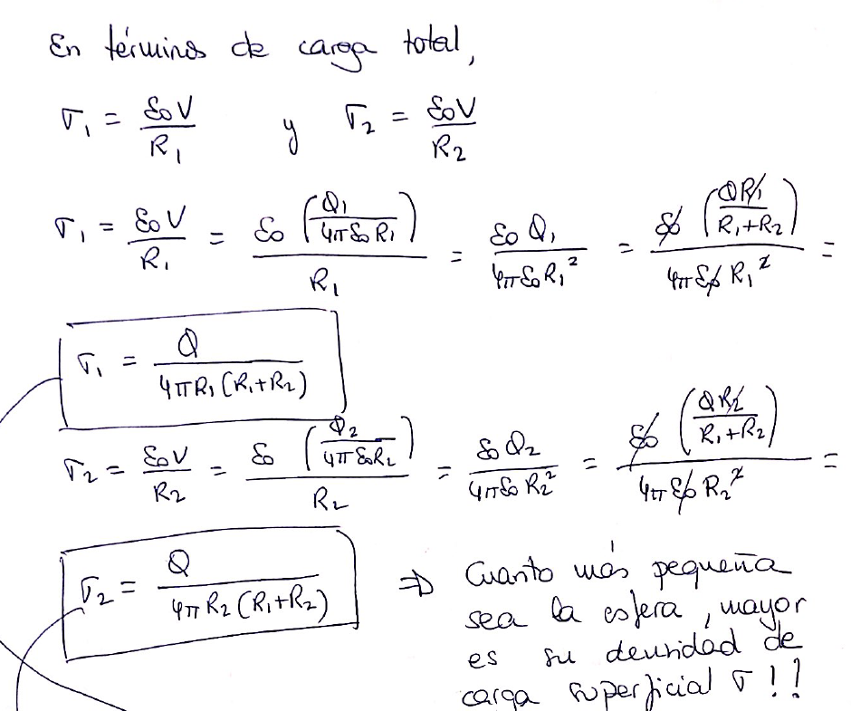
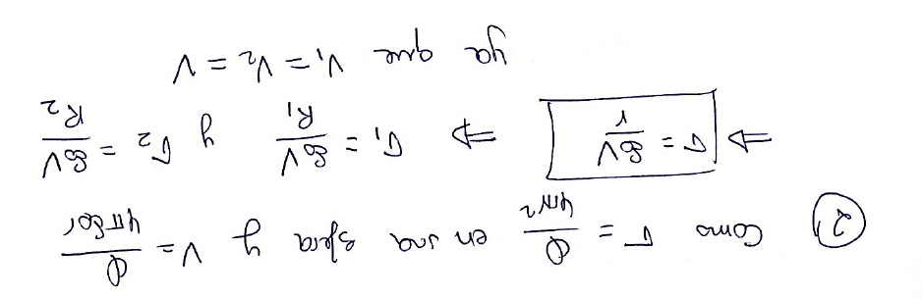

Slide 39
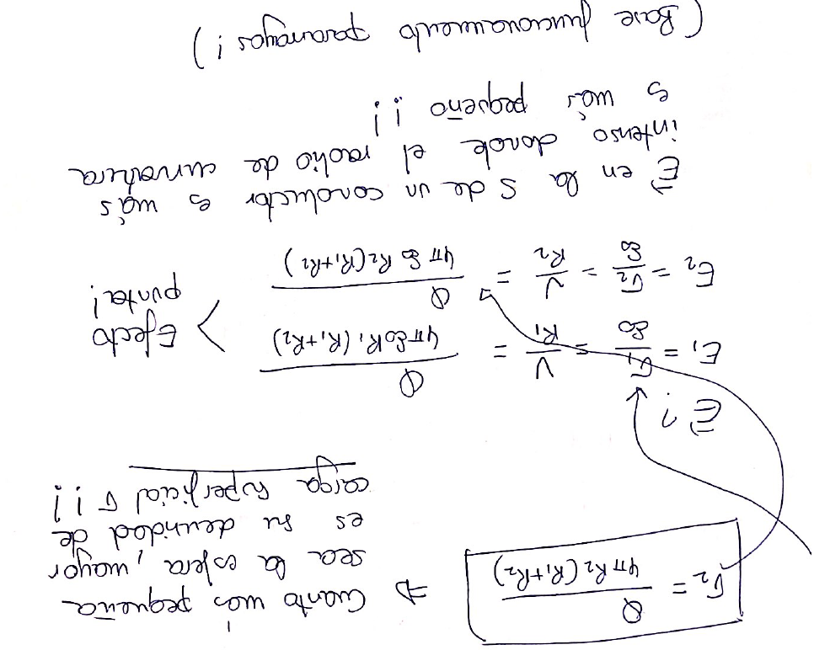

Slide 41
3.2. Capacidad y condensadores.

Slide 42
3.2. Capacidad y condensadores. Introducción
Condensador: Dispositivo utilizado para almacenar y ceder energía eléctrica de acuerdo a las necesidades del circuito.
La Capacidad de un condensador se define como la capacidad de almacenamiento de energía y viene dada por la cantidad de carga en sus placas para un voltaje aplicado.
Cuando se carga un conductor, la carga se sitúa siempre en la superficie, siendo la densidad superficial de carga σ y el vector Campo Eléctrico E= σ/ε₀ vector siempre perpendicular a cada punto en la Superficie.
En un condensador, la carga Q que se almacena es proporcional al potencial V aplicado. Se define la capacidad de un condensador como:
1 C / 1 V = 1 F (Faradio)
La Capacidad es una constante característica de cada condensador, que depende de su forma, distancia entre placas y define la facilidad de almacenar carga para un voltaje aplicado.

Slide 43
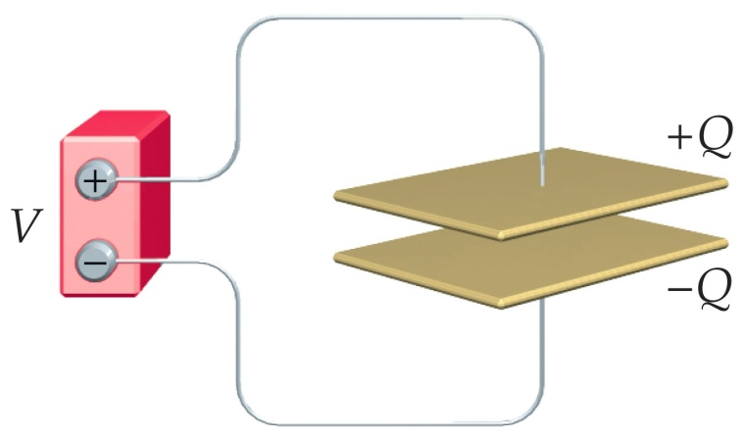
3.2. Capacidad y condensadores.
Cuando lo conectamos a una batería los portadores de carga se mueven de una placa a la otra hasta el equilibrio que es cuando el V coincide con el de la batería. Las cargas son iguales y de distinto signo siendo +Q y –Q las cargas de cada una de las placas.
La unidad del SI para la capacidad es el Faradio (F). Puesto que 1 F es un valor muy grande para condensadores usuales, se usan frecuentemente sus submúltiplos:
  Microfaradio: 1 μF = 10⁻⁶ F
  Nanofaradio: 1 nF = 10⁻⁹ F
  Picofaradio: 1 pF = 10⁻¹² F

Slide 44
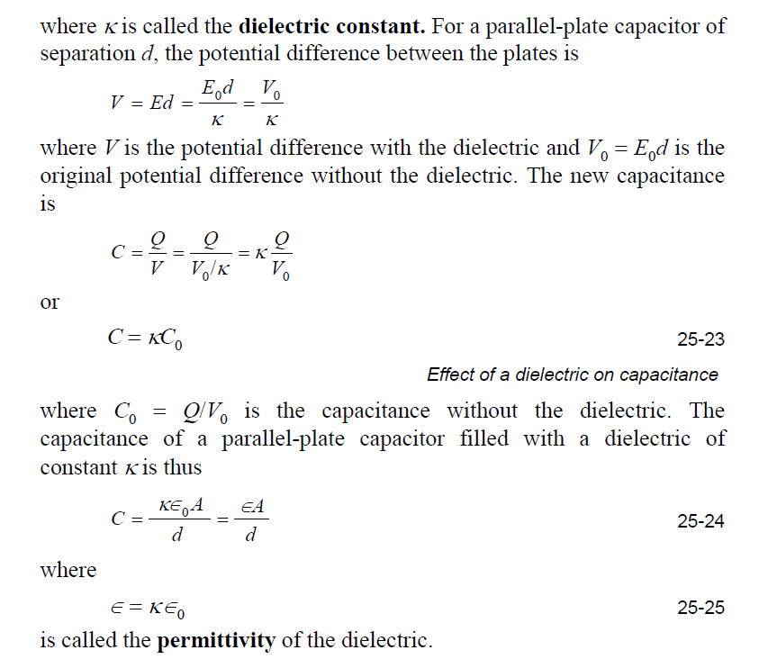
3.2. Capacidad y condensadores en medios dieléctricos
Recordamos: E de condensador con medio dieléctrico
  Dieléctrico: E resultante = E₀ + E_{ind} < E₀
К es la constante dieléctrica del medio
Dieléctrico
Para un condensador plano paralelo con separación d entre las placas, la diferencia de potencial entre sus placas es
E₀
E_{ind}
Donde V es la diferencia de potencial con dieléctrico y V₀ = E₀d es la diferencia de potencial sin dieléctrico. La nueva Capacidad es
E
siendo C₀ es la capacidad sin dieléctrico. Por lo tanto la Capacidad de un condensador relleno con un dieléctrico de constante dieléctrica К y ε la permitividad del medio dieléctrico ε= К ε₀
E = E₀ + E_{ind} < E₀

Slide 45

3.2. Capacidad y condensadores. Energía Electrostática
Energía electrostática en un condensador
Cargar un condensador cuesta energía:
Para añadir más carga dq cuando ya hay una carga q acumulada hay que realizar trabajo en contra del campo E: hay que aumentar la energía potencial electrostática en dU.

Slide 46

3.2. Capacidad y condensadores. Energía Electrostática
Energía electrostática en un condensador
¿Cuánta energía cuesta cargar un condensador (acumular una carga Q?
Transferir más carga dq cuando ya hay una carga q acumulada cuesta una energía dU:
→
→

Slide 47
3.2. Capacidad y condensadores. Energía Electrostática
Energía electrostática en un condensador
¿Dónde se encuentra esta energía U?
  En el campo E: crear un campo E cuesta energía
Calculemos la densidad de energía electrostática u_{el} en el caso más simple: condensador plano-paralelo.
Definición: densidad de energía electrostática u_{el} : energía electrostática U por unidad de volumen V_{vol}:

Slide 48

3.2. Capacidad y condensadores. Energía Electrostática
Energía electrostática en un condensador
Superficie A
Volumen V_{vol} ocupado por el campo E: en el condensador plano-paralelo:
Separación d
→

Slide 49
3.2. Capacidad y condensadores. Energía Electrostática
Densidad de energía electrostática
Resultado completamente general (no sólo es válido para el condensador plano-paralelo):
La densidad de energía electrostática (energía por unidad de volumen) de un campo E es proporcional a E² y vale:

Slide 50
3.2. Capacidad y condensadores. Tipos de Condensadores
1. Condensador de placas planoparalelas
2. Condensador cilíndrico
3. Condensador esférico
Vamos a calcular la Capacidad para tres tipos de condensadores. En cada caso debemos encontrar la diferencia de potencial, V, entre las placas de dicho condensador.
Hemos visto diversas distribuciones de cargas eléctricas que crean campos eléctricos y potenciales eléctricos: Q → E → V Vemos que V es proporcional a Q
Puesto que experimentalmente es más fácil medir y controlar V (mediante una fuente de alimentación), la carga Q que se almacena es proporcional al potencial V que se aplica.
→

Slide 51




1. Condensador planoparalelo.
Repaso: E de plano infinito cargado por Gauss
A partir del cálculo anterior del campo eléctrico producido por un disco uniformemente cargado de radio R , podemos calcular el de un plano infinito haciendo que R sea infinito.

Slide 52


1. Condensador planoparalelo.
A
B
C
Fuera del condensador los Campos Eléctricos se anulan. A la derecha, fuera del condensador (C) tenemos + σ/ε₀ de la placa izquierda y - σ/ε₀ de la placa derecha y en la parte izquierda (A)tenemos + σ/ε₀ de la placa izquierda y - σ/ε₀ de la placa derecha.

Slide 53

2. Capacidades en un condensador plano paralelo
1.-Se conecta un condensador plano-paralelo de área S=0.07 m² de cada placa, d=0.75 mm, separación entre las placas a una batería de V₀=10 V. Calcular la capacidad C₀=ε₀S/d, la carga q₀ de las placas del condensador y la energía U₀. Esta es la situación inicial (primera figura).
La situación final puede ser alguna de las siguientes:
a)Segunda figura: Se desconecta el condensador de la batería y se introduce un dieléctrico de constante k=2 que llena completamente el espacio entre las placas. Calcular la capacidad C, la carga q, la diferencia de potencial entre las placas y la energía U del condensador.
b)Tercera figura: El condensador con dieléctrico se mantiene conectado a la batería. Calcular la capacidad C, la carga q de las placas y la energía U del condensador.
c)Cuarta figura: Se desconecta el condensador de la batería y se separan las placas del condensador vacío a d=1 mm. Calcular la capacidad C, la carga q, la diferencia de potencial entre las placas y la energía U.

Slide 54

a) Se desconecta el condensador de la batería y se introduce un dieléctrico de constante k=2 que llena completamente el espacio entre las placas. Calcular la capacidad C, la carga q, la diferencia de potencial entre las placas y la energía U del condensador.

Slide 55

b) El condensador con dieléctrico se mantiene conectado a la batería. Calcular la capacidad C, la carga q de las placas y la energía U del condensador.
c) Se desconecta el condensador de la batería y se separan las placas del condensador vacío a d=1 mm. Calcular la capacidad C, la carga q, la diferencia de potencial entre las placas y la energía U.

Slide 56

2. Condensador cilíndrico.
Repaso: E de hilo infinito cargado por Gauss
Sólo contribuye al flujo el “manto” del cilindro:
Carga encerrada:
→
→
→

Slide 57


2. Condensador cilíndrico.
L

Slide 58

3. Condensador cilíndrico
2.-Deducir de forma razonada la fórmula de la capacidad de un condensador cilíndrico formado por dos armaduras consistentes en láminas conductoras coaxiales de longitud d, y radios a (interior) y b (exterior). Las armaduras están cargadas con +Q y –Q respectivamente
Calcular de la capacidad de un condensador cilíndrico de radio interior a= 3 cm, exterior b=5 cm. y longitud d=30 cm.

Slide 59




Slide 60


Slide 61



3.2. Capacidad y condensadores.
3. Condensador esférico.
Repaso: E de corteza esférica cargada por Gauss
  Dentro: no hay carga encerrada: E_{r} = 0
  Fuera: como si toda la carga estuviera en el centro (Coulomb)

Slide 62

3. Condensador esférico.

Slide 63

4. Capacidad de dos esferas conectadas eléctricamente: circuito equivalente a dos condensadores en paralelo

Slide 64

5. Capacidad de la Tierra

Slide 65



6. Condensador esférico
6.-Deducir de forma razonada la fórmula de la capacidad de un condensador formado por dos superficies esféricas concéntricas de radio interior a y radio exterior b, cargadas con +Q y –Q respectivamente.
Calcular la capacidad de un condensador esférico de a=5 cm, b=8 cm.
Supongamos ahora, que este condensador cargado con 6μC se une a otro inicialmente descargado de radios a=4 cm y b=10 cm.
Determinar la carga de cada condensador después de la unión, el potencial común y la variación de energía en el proceso

Slide 66


Slide 67



Slide 68


Slide 69


Slide 70


Slide 71


Slide 72


Slide 73
3.3. Asociación de condensadores en serie y en paralelo

Slide 74

1. Condensadores en serie.
Vamos a calcular la Capacidad para tres tipos de condensadores. En cada caso debemos encontrar la diferencia de potencial, V, entre las placas de dicho condensador.

Slide 75

2. Condensadores en paralelo.
Vamos a calcular la Capacidad para tres tipos de condensadores. En cada caso debemos encontrar la diferencia de potencial, V, entre las placas de dicho condensador.

Slide 76
7. Condensadores cilíndricos en paralelo
7.-Calcular de la capacidad de un condensador cilíndrico de radio interior a= 3 cm, exterior b=5 cm. y longitud d=30 cm.
Supongamos ahora, dos condensadores idénticos que se conectan en paralelo, cargándose a una diferencia de potencial de 100 V, después de lo cual se aíslan de la batería. A continuación, se introduce en uno de los condensadores un dieléctrico (k=3) que llena completamente el espacio entre las placas. Calcular:
La carga de cada condensador antes y después de introducir el dieléctrico.
La diferencia de potencial después de introducir el dieléctrico
La energía de cada condensador antes y después de introducir el dieléctrico

Slide 77


Slide 78


8. Condensadores en serie & paralelo
8.-Sean C₁=8 µF, C₂=4 µF, y C₃=3 µF. Calcula
Las cargas q₁, q₂ y q₃ de cada condensador
La diferencia de potencial entre sus placas
La energía almacenada en cada condensador

Slide 79
8. Condensadores en serie & paralelo

Slide 80

8. Condensadores en serie & paralelo

Slide 81


8. Capacidad equivalente
7. Calcular la Capacidad equivalente del sistema de la figura.

Slide 82

9. Combinación de condensadores con dieléctricos. Cálculo de V, C, q y E.
9.-En la figura se representan cuatro condensadores C₁, C₂, C₃, C₄, de idéntica forma y dimensiones. El primero tiene por dieléctrico el aire (k=1), el segundo parafina (k=2.3), el tercero azufre (k=3) y el cuarto mica (k=5), respectivamente. Calcular:
La diferencia de potencial entre las armaduras de cada uno de los condensadores
La carga de cada condensador
La capacidad equivalente
La energía del conjunto
Dato C₂=10⁻⁹ F.

Slide 83


9. Combinación de condensadores con dieléctricos. Cálculo de V, C, q y E.

Slide 84
9. Combinación de condensadores con dieléctricos. Cálculo de V, C, q y E.

Slide 85
Resumen: Concepto de capacidad
En un condensador, la carga Q que se almacena es proporcional al potencial V aplicado. Se define la capacidad de un condensador como:
Ejemplos más simples:
Condensador plano-paralelo:
(¡IMPORTANTE!)
Esfera cargada:

Slide 86


Resumen: Ejemplos realistas
Ejemplos más realistas:
Condensador plano-paralelo:
Condensador esférico:
Condensador cilíndrico:

